Slide 1
„Sowa mądra głowa” warsztaty etnograficzne w grupie Tygryski

Slide 2
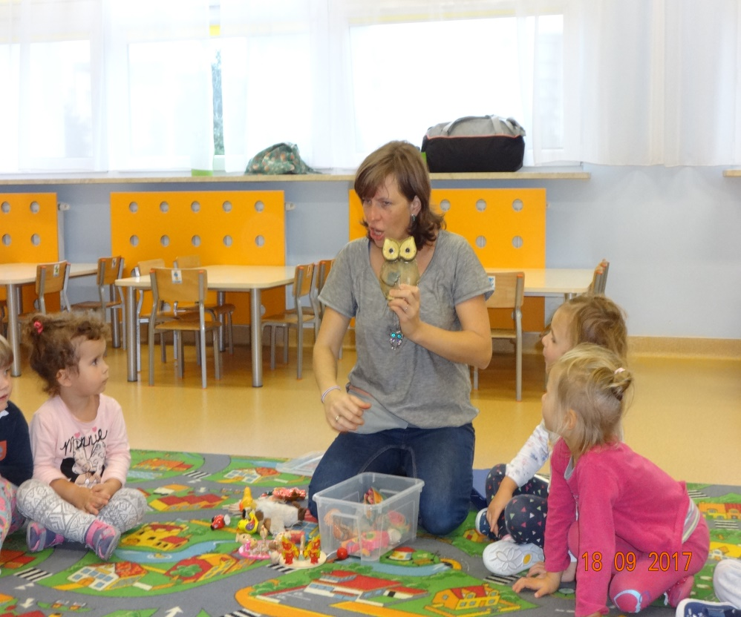
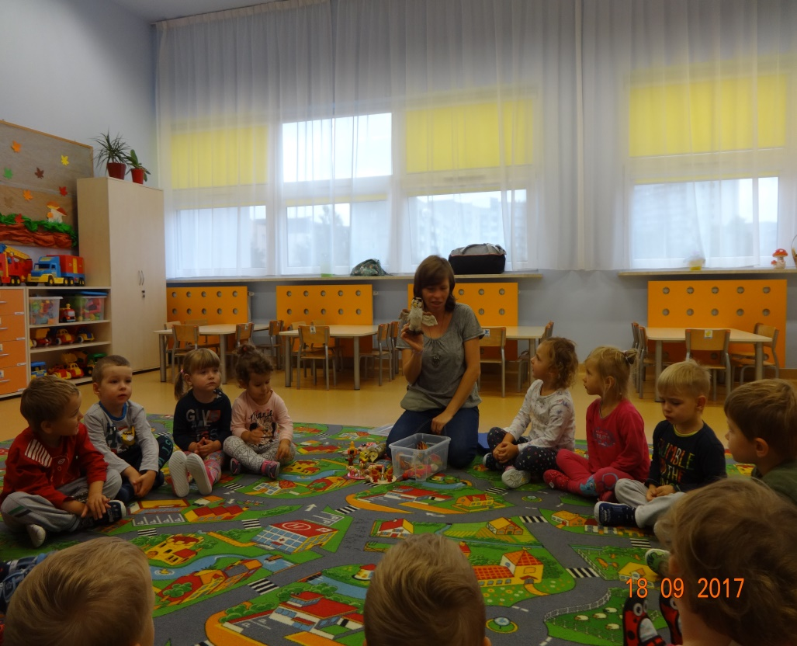
Poniedziałek 18 września zaczął się bardzo interesująco.
W naszej sali pojawił się wyjątkowy gość. Była to Pani,
która opowiedziała nam o symbolach i zwyczajach związanych
z ptakami, a w szczególności o pewnej „Sowie mądrej głowie”.

Slide 3
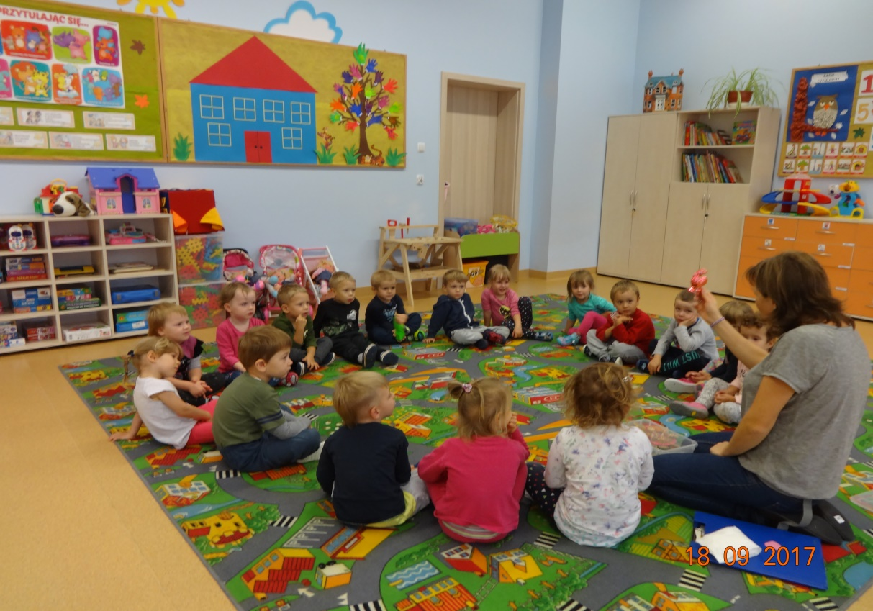
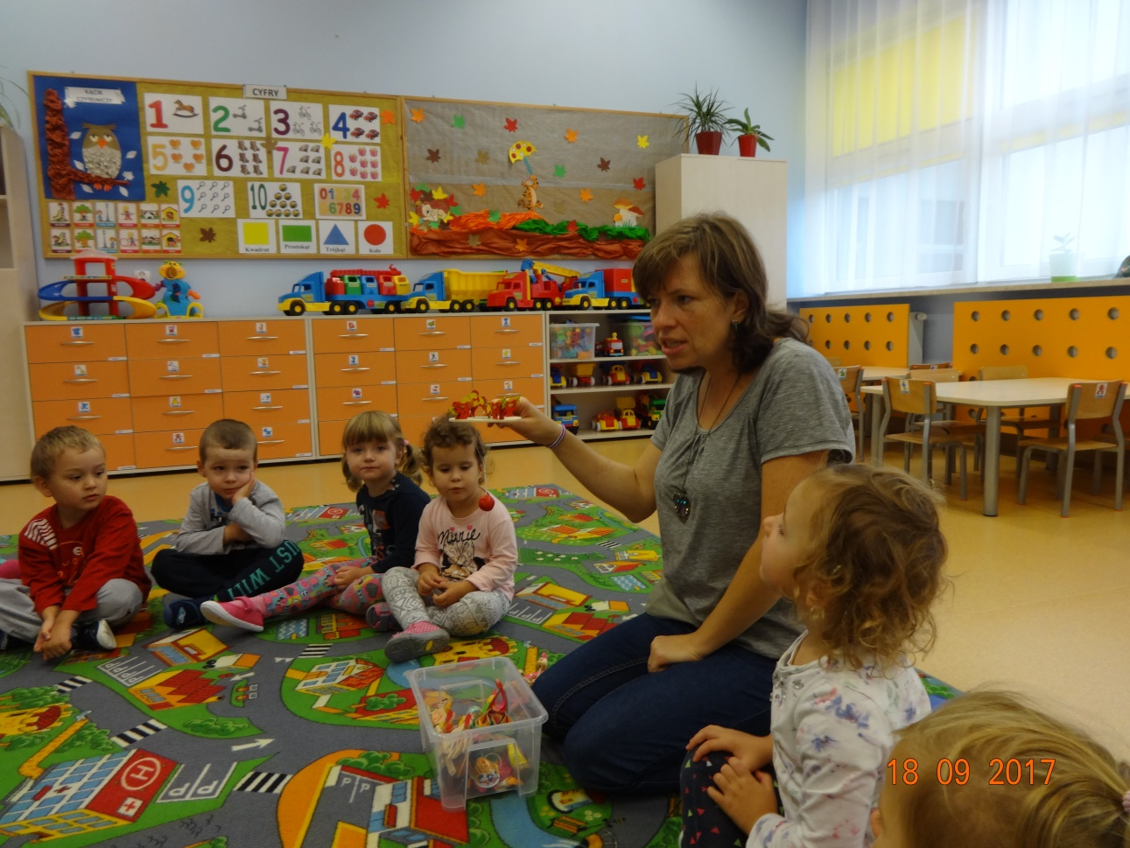
Z dużym zainteresowaniem wysłuchaliśmy wiadomości o ptakach.
Najbardziej zaintrygowały nas jednak stare, tradycyjne zabawki wykonane
z drewna.

Slide 4
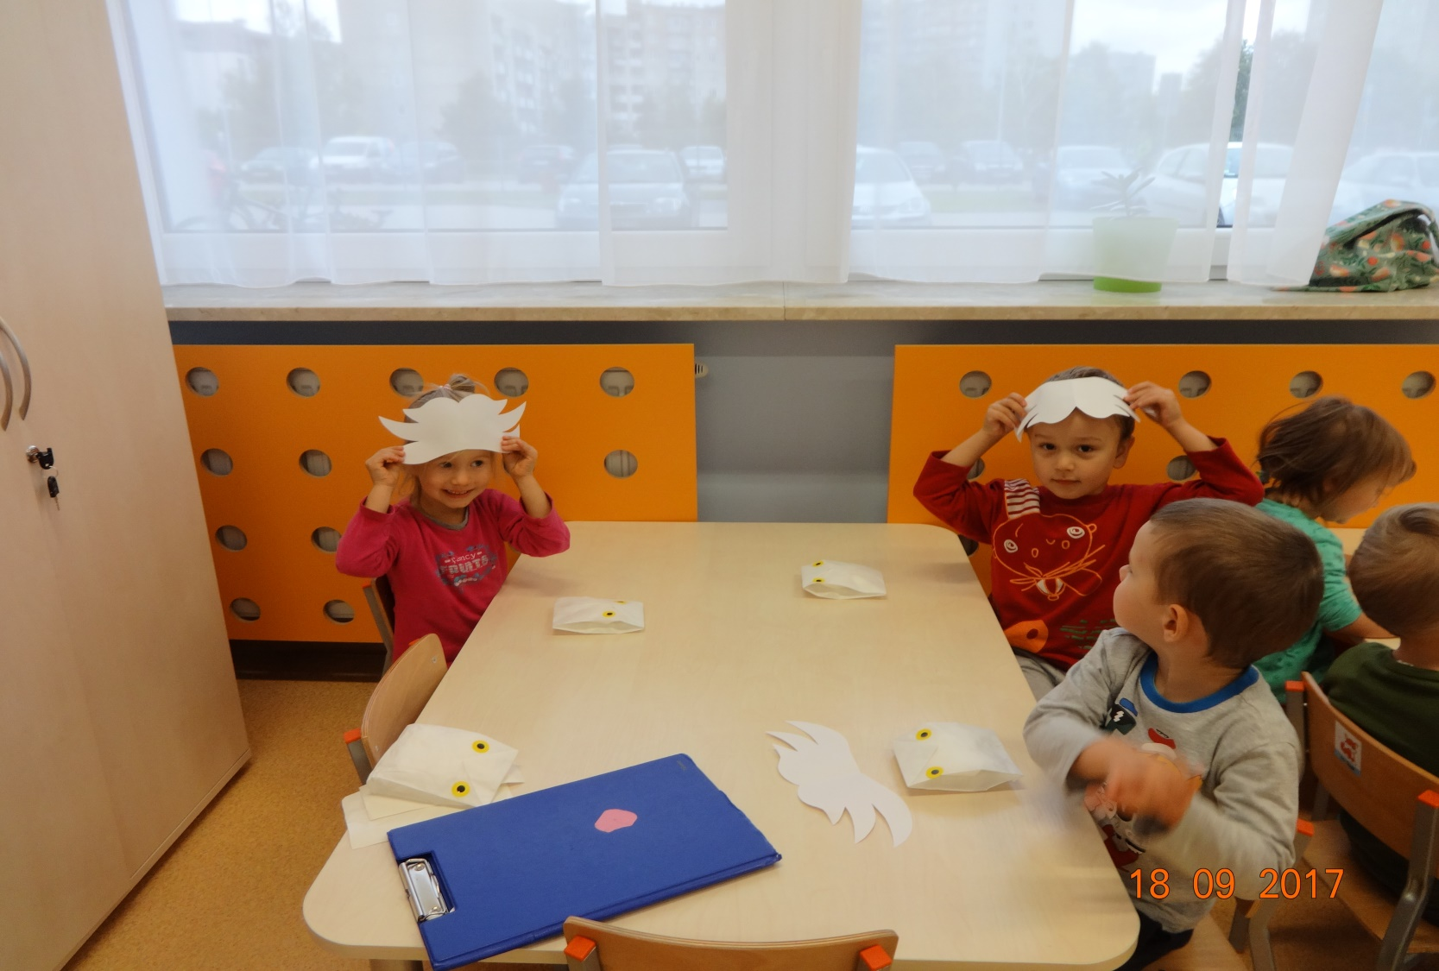
Na koniec zajęć, każdy z nas miał możliwość wykonania własnej sowy z papierowej torebki.

Slide 5
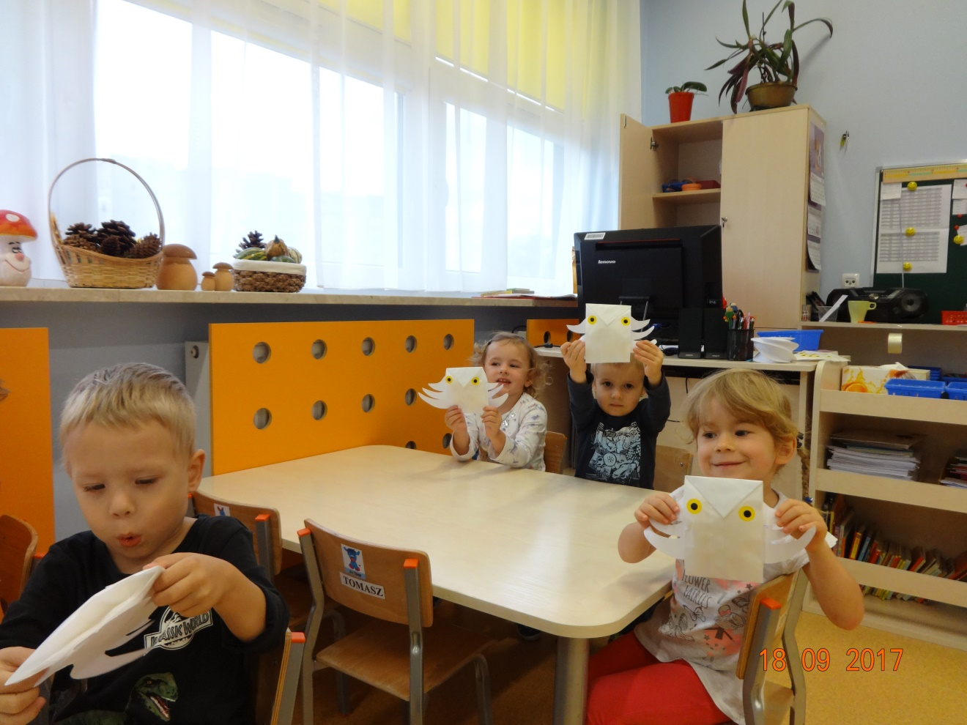
Obiecaliśmy zabrać je do domu
i opiekować się nimi najlepiej jak potrafimy.

Slide 6
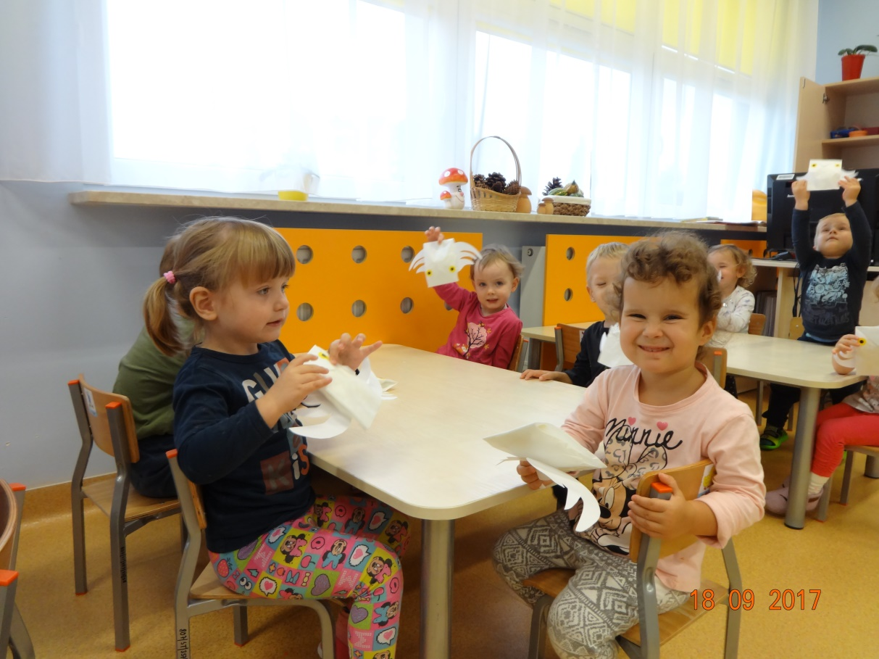
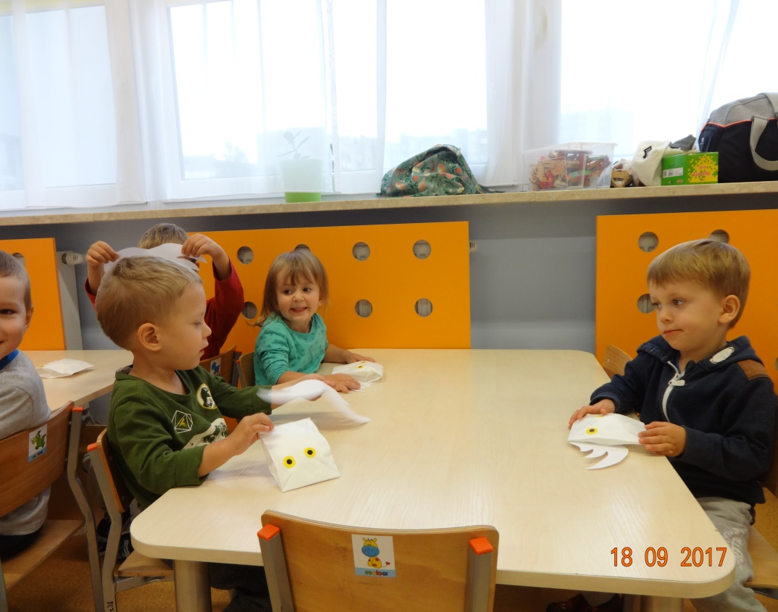
Do zobaczenia wkrótce.

